Slide 1
SEGURO DE CRÉDITO E RISCOS POLÍTICOS XI Seminário de Gerência de Riscos e Seguros
SÃO PAULO, 28 OUTUBRO 2016

Slide 2
Marsh Overview

Slide 3


Marsh & Mclennan Companies UMA EMPRESA GLOBAL LÍDER NA PRESTAÇÃO DE SERVIÇOS
Aportando consultoria e soluções nas áreas de
RISCO, ESTRÁTEGIA
e CAPITAL HUMANO
53.000
Colegas no mundo
$12.3BN
receitas anuais
2014
+100 países
Notes:
Aportando consultoria e soluções nas áreas de RISCO, ESTRÁTEGIA e CAPITAL HUMANO
53.000 colegas no mundo
$12.3BN receitas anuais 2014
+100 paíes

Slide 4

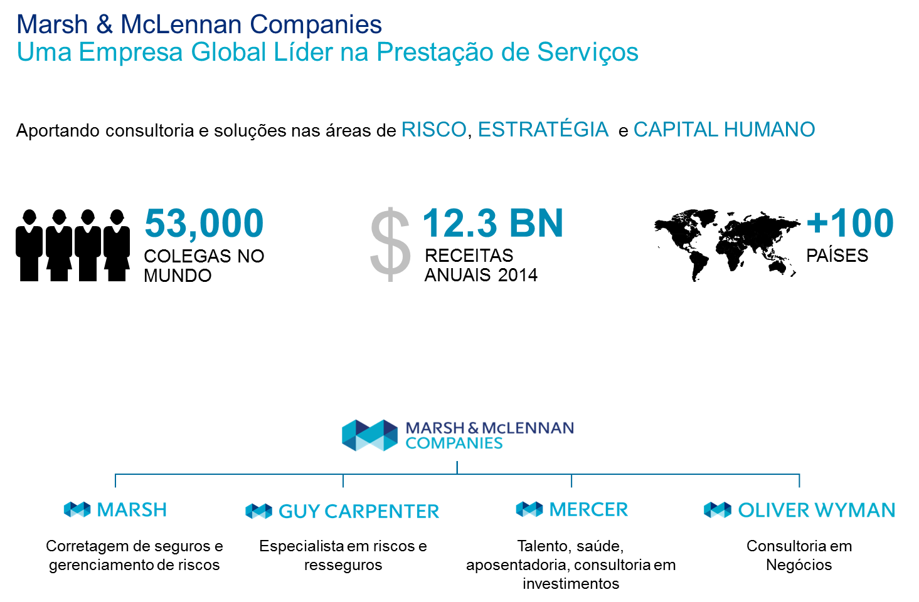

Marsh & Maclenna Companies UMA EMPRESA GLOBAL LÍDER NA PRESTAÇÃO DE SERVIÇOS
Aportando consultoria e soluções nas áreas de
RISCO, ESTRÁTEGIA
e CAPITAL HUMANO
Corretagem de seguros e gerenciamento de riscos
Especialista em riscos e resseguros
Talento, saúde, aposentadoria, consultoria em investimentos
Consultoria em Negócios

Slide 5


GLOBAL OVERVIEW
GLOBAL LEADER in insurance brokerage and risk management
26 THOUSAND
EMPLOYEES
Leading company in the CREATION, DESIGN and IMPLEMENTATIOIN of Insurance Programs for complex companies
ANNUAL SALES higher than USD 11 BILLION
Headquartered in New York, Marsh operates in more than 100 countries with a network of more than 400 OFFICES AROUND THE GLOBE
140 YEARS OF EXPERIENCE

Slide 6

MARSH IN BRAZIL
Present in the country
SINCE 1954
1.200 employees
Premium volume in 2012
R$ 2,5 BILLION
8 OFFICES, located in
Belo Horizonte
Campinas
Curitiba
Joinville
Porto Alegre
Rio de Janeiro
São Paulo
Uberlândia

Slide 7


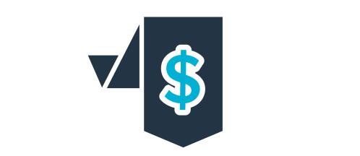



MARSH TRADE CREDIT PRACTICE Six Key Value Proposition
GLOBAL NETWORK
Colaborative
BEST-IN-CLASS SERVICE
Best in class
PRICE AND COVER
Driving cost down
TECHNOLOGY
Data driven approach
INNOVATION
Industry expertise
COMPLIANCE
Preven track record
Notes:
6

Slide 8
Introdução

Slide 9

Breve história do Seguro de Crédito
O MUNDO PÓS DUAS GUERRAS MUNDIAIS
Necessidade de estimulo às economias Europeias (Ocidental).
Apoio do Estado no fomento às exportações da indústria.

Slide 10
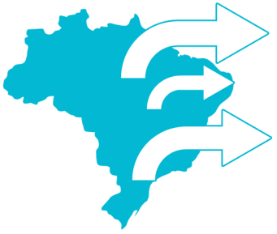
Breve história do Seguro de Crédito
CRIAÇÃO DAS ECA
EXPORT CREDIT AGENCY
Instituições privadas ou mistas (Governo) que atuam entre Governos e empresas para fomento às exportações de curto, médio e longo prazo.

Slide 11
Breve história do Seguro de Crédito
CRIAÇÃO DAS ECA
EXPORT CREDIT AGENCY
Podem oferecer financiamento aos exportadores bem como seguro de crédito às instituições financeiras.
Exemplos
BNDES Exim – Brasil Hermes (Alemanha)
Ex-im Bank – EUA CESCE (Espanha)
NEXI – Japão COFACE (França)
ONDD – Bélgica SINOSURE (China)

Slide 12

Breve história do Seguro de Crédito
FORMAÇÃO DAS SEGURADORAS PRIVADAS GLOBAIS.

Slide 13

Breve história do Seguro de Crédito
CRIAÇÃO DAS “BIG THREE”
Euler Hermes - resultado da fusão de duas seguradoras de crédito do grupo Allianz, a Euler (França) e Hermes (Alemanha), é a maior seguradora de crédito do mundo.
Atradius - resultado da fusão da NCM (Holanda) e Gerling (Alemanha) e posteriormente a Credito y Caucion (Espanha).
Coface - genuinamente francesa, tem como acionistas o Banco Natixis, e o grupo BPCE (Banco Oficial).

Slide 14
Breve história do Seguro de Crédito
CRIAÇÃO DAS “BIG THREE”
Respondem por 85% do mercado global.
Outras seguradoras “multi-line”: ACE, AIG, Zurich, Liberty Mutual, Mapfre, CESCE, XL-Catlin, QBE.

Slide 15

AFINAL, O QUE É CRÉDITO
?
CRÉDITO COMERCIAL
(Trade Credit) – é oferecida pelos fornecedores aos seus compradores/clientes como um alternativa a pagamento antecipado, à vista, cartas de crédito e garantias bancárias.
É uma forma de financiamento, que pode variar de curto prazo (30-90 dias), médio prazo (180-360 dias) e longo prazo (acima de 1-2 anos).
Isso permite ao comprador gerar receita de vendas antes de pagar pela compra dos produtos/serviços, sendo financiado pelo fornecedor (capital de giro).

Slide 16






PORTANTO CONCEDER CRÉDITO FAZ PARTE DO NEGÓCIO DAS EMPRESAS
VANTAGENS PARA O COMPRADOR
Mais prazo
Menor custo de capital
Melhor capital de giro
VANTAGENS PARA O FORNECEDOR
Mais clientes
Mais faturamento
Mais lucro (?)

Slide 17
Risk Management Protecting your assets
ASSETS
LIABILITIES
Inventories
Derivatives
?
Accounts
Receivables
Swaps
Properties
FIXED ASSETS
Equipment
EQUITY
NET WORTH
Real Estate

Slide 18
Introdução Custo de uma perda
Margem de Contribuição
5%
Valor da Perda
$100,000
Esforço de venda adicional para compensar a perda
$2,000,000

Slide 19
Introdução Matriz de Riscos
Alto
Baixa Freqüência Alto Impacto
Alta Freqüência
Alto Impacto
SEGURE!
Protege o Capital dos Acionistas
EVITE!
Impacto
Baixa Freqüência
Baixo Impacto
Alta Freqüência
Baixo Impacto
MONITORE!
Perdas de pequeno valor impactam a rentabilidade da empresa
MANTENHA!
Baixo
Freqüência
Alto

Slide 20


SEGURO DE CRÉDITO Conceito
SEGURO DE CRÉDITO
É uma ferramenta de mitigação/transferência do risco de não pagamento por parte dos compradores/risco por vendas realizadas a prazo por um fornecedor/segurado.
AS CAUSAS DE NÃO PAGAMENTO PODEM INCLUIR:
Inadimplência ou mora simples, causada por dificuldades financeiras
Insolvência de fato, causada por falta de liquidez
Insolvência legal por meio de Recuperação Judicial e/ou Falência

Slide 21
SEGURO DE CRÉDITO Conceito
O Seguro de Crédito cobre normalmente 90% do saldo devedor ou do limite de crédito aprovado para o comprador, e 10% deve ser a co-participação do segurado.
Pode incluir um componente de risco político nas exportações.

Slide 22

Seguro De Crédito COBERTURAS
COBERTURAS PARA OS RISCOS COMERCIAIS
Insolvência Legal
(falência, recuperação Judicial)
Inadimplência
(atrasos, mora simples)
Cobertura apenas para o risco de crédito:
não há cobertura para litígio/disputa comercial.

Slide 23
Seguro De Crédito COBERTURAS
COBERTURAS PARA OS RISCOS POLÍTICOS (EXPORTAÇÃO)
Riscos soberanos e riscos ligados a atos do governo
Não transferência, moratória, controles cambiais
Expropriação, nacionalização de ativos no estrangeiro
Frustração de contrato, guerra civil

Slide 24
Seguro de Crédito PRINCIPAIS MODALIDADES DE APÓLICE
TRADICIONAL – Limite Cancelável
Cobertura a toda a carteira de clientes do segurado
Limites de Crédito são monitorados pela seguradora, e podem ser reduzidos/cancelados
EXCESSO DE DANOS – Limite Não Cancelável - Catastrófico
Cobertura para Excesso de Danos, acima de franquia estipulada
Limites são Não Canceláveis durante a vigência
Foco em catástrofe
ÚNICO COMPRADOR – Single Buyer
Cobertura a um único comprador, com vendas recorrentes.
Indicado para alta concentração de vendas em um único cliente.
PROJETOS – Single Risk
Cobertura para o Risco de Crédito em Projetos, pós performance.
Prazos de até 3 anos.

Slide 25

Seguro de Crédito SEGURO DE CRÉDITO PARA OS FINANCIADORES PROJECT FINANCE/EMPRÉSTIMOS
LENDER’S POLITICAL RISK
Perdas financeiras resultantes de um default nos pagamentos programados de principal e / ou juros, devido à Inconversibilidade / Non-Transfer bloqueio, a violência política ou expropriação do mutuário.

Slide 26
Seguro de Crédito SEGURO DE CRÉDITO PARA OS FINANCIADORES PROJECT FINANCE/EMPRÉSTIMOS
LENDERS’ CONTRACT REPUDIATION/NON-HONORING
OF A GUARANTEE
Perdas financeiras resultantes da incapacidade de fazer pagamentos programados em um empréstimo segurado por um governo soberano ou sub-soberano, empresa estatal ou banco estatal.

Slide 27
Seguro de Crédito SEGURO DE CRÉDITO PARA OS FINANCIADORES PROJECT FINANCE/EMPRÉSTIMOS
STRUCTURED CREDIT INSURANCE
Perdas financeiras resultantes de falha de um mutuário privado para fazer pagamentos programados em um empréstimo segurado.

Slide 28
Seguro de Crédito SEGURO DE CRÉDITO PARA OS FINANCIADORES PROJECT FINANCE/EMPRÉSTIMOS
BASILÉIA III
Apólices desenhadas e alinhadas com regras de Basiléia III, suportadas pela força financeira das seguradoras, com rating mínimo “A” ou melhor

Slide 29
Seguro de Crédito SEGURO DE CRÉDITO PARA OS FINANCIADORES PROJECT FINANCE/EMPRÉSTIMOS
COMPARATIVO DE CUSTO
Custo do seguro normalmente é menor que em operações de transferência como Sindicalização e mercado de CDS.

Slide 30
Seguro de Crédito SEGURO DE CRÉDITO PARA OS FINANCIADORES PROJECT FINANCE/EMPRÉSTIMOS
ALOCAÇÃO DE RISCO DE CRÉDITO
Redução do Risco de Crédito do tomador, redução de alocação de risco país e redução de alocação de capital (tier 1).
Alternativa de capacidade ao mercado financeiro.

Slide 31
Seguro de Crédito SEGURO DE CRÉDITO PARA OS FINANCIADORES PROJECT FINANCE/EMPRÉSTIMOS
Uma alternativa para distribuição de riscos em financiamento de projetos.

Slide 32






Slide 33
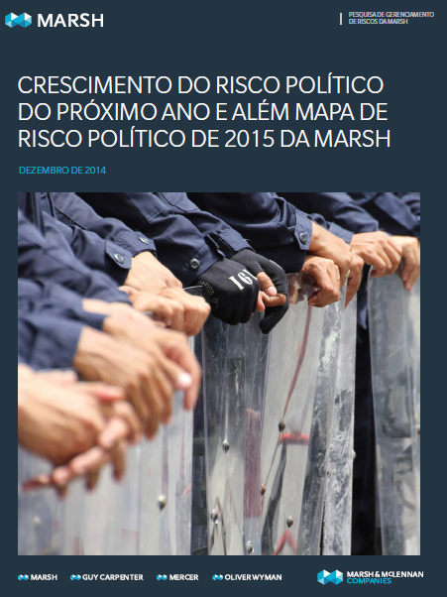
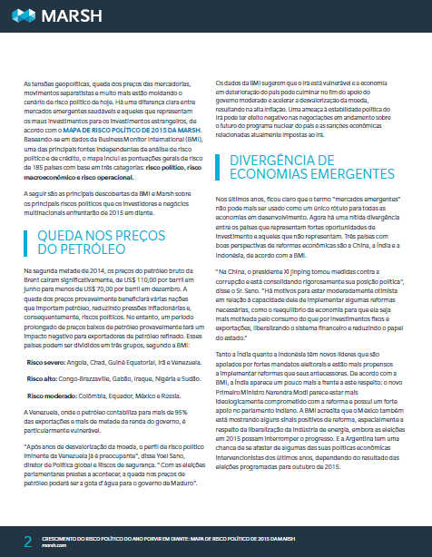

Slide 34
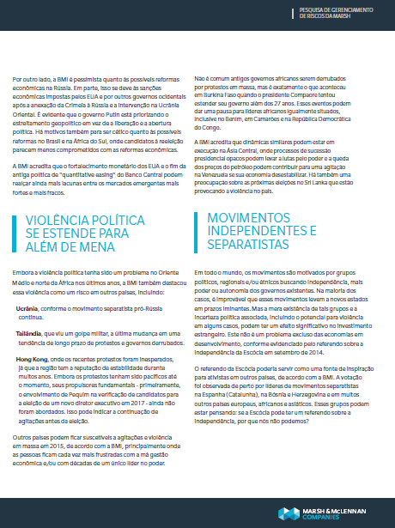

Slide 35






Seguro de Crédito TAMANHO DO MERCADO BRASILEIRO
900
R$250M
Apólices
em Prêmios
Estimativa Marsh
+9%
07
Crescimento
Corretores Especializados
Fonte: Susep
32%
11
Market Share Marsh
Seguradoras
Estimativa Marsh

Slide 36











Seguro de Crédito SEGURADORAS DE CRÉDITO QUE ATUAM NO BRASIL
TRADICIONAIS – LIMITES CANCELÁVEIS
EXCESSO DE DANOS – LIMITES NÃO CANCELÁVEIS

Slide 37

Seguro de Crédito PRINCIPAIS SEGURADORAS E CAPACIDADE DO MERCADO GLOBAL
COMPANIES
ACE Global Mkts
AIG/Chartis
COMMERCIAL INSURERS
Amlin
ACE
Ark
Aspen
Atrium
Axis
Beazley
AWAC (LatAm)
Catlin
Catlin
Chaucer
Euler / Hermes
MARKET CAPACITY
Equinox Global
CV Starr
Houston CC
Hardy
INVESTMENT RISKS
USD 1.5B
Inter-Hanover
Hiscox
Ironshore
EFIC
Kiln
Liberty Mutual
CONTRACT RISKS
USD 1.0B
ECAs multilaterals
Liberty
Markel
MIGA
Marketform
Lancashire
XL
IN EACH CASE, SPLIT
67% companies
33% Lloyd’s
Pembroke
ATI/ADB/ IDB
Novae
Sovereign
Unistrat/Coface
Talbot
Zurich
Other

Slide 38
COMPANY MARKET CAPACITY
 |  |  | PROJECT RISKS |  |  |  |  |  |  |  | TRADE RISKS
 |  |  | EXPROPRIATION (EQUITY): |  | POLITICAL VIOLENCE WITH EXPROPRIATION |  | POLITICAL VIOLENCE STAND ALONE: |  | POLITICAL RISK LENDERS (DEBT): |  | CONTRACT FRUSTRATION: |  | STRUCTURED CREDIT NON-PAYMENT:
NAME |  | RATING: | MAX LINE | TENOR | MAX LINE | TENOR | MAX LINE | TENOR | MAX LINE | TENOR | MAX LINE | TENOR | MAX LINE | TENOR
ACE* |  | S&P AA-, AM Best A+ | 100 | 10 | 100 | 10 | N/A | N/A | 100 | 10 | 80 | 10 | 30 | 5
AIG |  | S&P A, Moody's A1 | 120 | 15 | 120 | 15 | N/A | N/A | 120 | 15 | 120 | 15 | 100 | 3
Atradius |  | S&P BBB, AM Best A, Moody's A3 | 100 | 7 | 100 | 7 | N/A | N/A | 100 | 7 | 100 | 7 | 100 | 7
Axis |  | S&P A+, AM Best A | 50 | 7 | 50 | 7 | 50 | 7 | 50 | 7 | 50 | 7 | 36 | 7
Beazley* |  | S&P A+, AM Best A | 40 | 7 | 40 | 7 | 50 | 1.5 | 40 | 7 | 40 | 7 | 25 | 7
Catlin Bermuda* |  | AM Best A, Moody's A | 90 | 15 | 60 | 5 | 50 | 1 | 90 | 15 | 75 | 15 | 65 | 7
Coface Unistrat |  | Fitch AA-, Moody's A2 | 65 | 7 | 65 | 7 | N/A | N/A | 65 | 7 | 65 | 7 | 65 | 7
CV Starr* |  | AM Best A | 40 | 10 | 40 | 10 | N/A | N/A | 40 | 10 | 40 | 10 | 20 | 5
Euler Hermes |  | S&P AA- | 100 | 8 | 100 | 8 | N/A | N/A | 100 | 8 | 100 | 8 | 100 | 8
FCIA (Great American) |  | S&P A+, Fitch A+ AM Best A Moody's A2 | 25 | 7 | 25 | 7 | N/A | N/A | 25 | 7 | 50 | 7 | 50 | 7
Garant |  | AM Best A- | 40 | 7 | N/A | N/A | N/A | N/A | 40 | 7 | 40 | 7 | 40 | 7
HCC Credit Group |  | S&P AA | 30 | 5 | 30 | 5 | 30 | 5 | 30 | 5 | 30 | 5 | 30 | 5
Inter-Hannover |  | S&P AA-, AM Best A+, Moody's AA- | N/A | N/A | N/A | N/A | 30 | 3 | N/A | N/A | N/A | N/A | N/A | N/A
Ironshore |  | AM Best A- | 35 | 5 | 35 | 5 | N/A | N/A | 35 | 5 | 35 | 5 | 35 | 7
Lancashire |  | S&P A-, AM Best A- | 200 | 10 | 200 | 10 | 200 | 5 | 200 | 10 | 75 | 10 | N/A | N/A
Latin American Uwrs |  | S&P A | 8 | 5 | 8 | 5 | 8 | 5 | 20 | 5 | 20 | 5 | 20 | 5
Liberty Mutual |  | S&P A-, AM Best A | 30 | 7 | 30 | 7 | N/A | N/A | 30 | 7 | 30 | 7 | 30 | 7
Markel |  | AM Best A, Fitch A | N/A | N/A | N/A | N/A | N/A | N/A | N/A | N/A | N/A | N/A | 120 | 2
Sovereign (100% Ace) |  | S&P AA-, AM Best A+ | 125 | 15 | 125 | 15 | N/A | N/A | 125 | 15 | 50 | 15 | N/A | N/A
Torus* |  | AM Best A- | 10 | 2 | 25 | 1.5 | 25 | 1.5 | 10 | 2 | N/A | N/A | N/A | N/A
XL* |  | S&P A, Fitch A, AM Best A, Moody's A2 | 75 | 10 | 75 | 10 | 75 | 10 | 75 | 10 | 75 | 10 | 50 | 7
Zurich |  | S&P AA- | 150 | 15 | 150 | 15 | N/A | N/A | 150 | 15 | 150 | 15 | 75 | 7
COMPANY MARKET TOTAL |  |  | 1078 |  | 1038 |  | 318 |  | 1090 |  | 915 |  | 801
Change over Q4 2012 |  |  | (+ )30 |  | (+) 30 |  |  |  | (+) 30 |  | (+) 30 |  | (+) 5
 | Max line amounts shown are in USD. Tenor amounts shown are number of years.
* | Denotes a market that can write on "company" paper as well as through its Lloyds syndicate, but shares the capacity. Such markets have not been included in this "company" total, as their capacity is already included in the Lloyds table total, so as to prevent double counting.
 | 2013 Updates: ACE and Beazley have both increased their capacity. ACE capacity increased $20M (from $80M to $100M on political risks and $60M to $80M. for contract frustration). Beazley increased political risk capacity $10M (from $30M to $40M) )and $5M on structured credit (from $20M to $25M). Inter Hannover capacity is now underwritten out of Sweden vs. the US. Atradius’s financial ratings have been amended per above. Euler Hermes tenors increased from 7 to 8 years. Lastly, Chartis has returned to the name AIG. These changes have been highlighted in the above table.
KEY PUBLIC MARKETS
OPIC | S&P AA+ | 250 | 20 | 250 | 20 | 250 | 20 | 250 | 20 | 250 | 20 | N/A | N/A
MIGA | S&P AAA | 300 | 15 | 300 | 15 | 300 | 15 | 300 | 15 | 300 | 15 | N/A | N/A
ONDD | S&P AA+ | 22 | 15 | 22 | 15 | 22 | 15 | 22 | 15 | 22 | 5 | 15 | 5
KEY PUBLIC MARKET TOTAL: |  | 572 |  | 572 |  | 572 |  | 572 |  | 572 |  | 15

Slide 39
LLOYD’S CAPACITY
 |  |  |  | PROJECT RISKS |  |  |  |  |  |  |  | TRADE RISKS
 |  |  |  | EXPROPRIATION (EQUITY): |  | POLITICAL VIOLENCE WITH EXPROPRIATION |  | POLITICAL VIOLENCE STAND ALONE: |  | POLITICAL RISK LENDERS (DEBT): |  | CONTRACT FRUSTRATION: |  | STRUCTURED CREDIT NON-PAYMENT:
SYNDICATE |  | NAME: | RATING: | MAX LINE | TENOR | MAX LINE | TENOR | MAX LINE | TENOR | MAX LINE | TENOR | MAX LINE | TENOR | MAX LINE | TENOR
2488 |  | ACE | S&P AA-, AM Best A+ | 100 | 10 | 100 | 10 | N/A | N/A | 100 | 10 | 80 | 10 | 30 | 5
2001 |  | Amlin | AM Best A, Moody's A1 | 12.5 | 3 | 17.5 | 3 | 17.5 | 3 | N/A | N/A | 10 | 3 | N/A | N/A
4020 |  | Ark | S&P A+ | 15 | 5 | 15 | 5 | 15 | 5 | 15 | 5 | 15 | 5 | N/A | N/A
1414 |  | Ascot | S&P A+, AM Best A | 10 | 5 | 10 | 5 | 50 | 3 | 10 | 5 | 10 | 5 | N/A | N/A
4711 |  | Aspen | S&P A+, AM Best A, Moody's A2 | 35 | 7 | 35 | 7 | 35 | 7 | 35 | 7 | 35 | 7 | 35 | 7
2623/623 |  | Beazley | S&P A+, AM Best A | 40 | 7 | 40 | 7 | 30 | 1.5 | 40 | 7 | 40 | 7 | 25 | 7
2987 |  | Brit | S&P A+, AM Best A, Fitch A+ | N/A | N/A | N/A | N/A | 15 | 3 | N/A | N/A | N/A | N/A | N/A | N/A
4444 |  | Canopius | S&P A+, Fitch A+, AM Best A | 25 | 5.5 | 25 | 5.5 | 25 | 5.5 | 25 | 5.5 | 25 | 5.5 | 12.5 | 3
2003 |  | Catlin | Moody's A, AM Best A | 65 | 15 | 60 | 5 | 50 | 1 | 90 | 15 | 75 | 15 | 65 | 7
1084 |  | Chaucer | S&P A+, AM Best A | 30 | 5 | 30 | 5 | 30 | 5 | 30 | 5 | 30 | 5 | 15 | 5
382 |  | Hardy | AM Best A | 20 | 3 | 15 | 3 | N/A | N/A | N/A | N/A | 20 | 3 | 20 | 3
33 |  | Hiscox | Moody's A- | 25 | 5 | 25 | 5 | 100 | 5 | 25 | 5 | 25 | 5 | 25 | 5
5820 |  | Jubilee | S&P A+, AM Best A, Fitch A+ | 15 | 5 | 15 | 5 | N/A | N/A | 15 | 5 | 15 | 5 | 10 | 5
510 |  | Kiln | Moody's A- AM Best A | 60 | 5 | 60 | 5 | 20 | 5 | 60 | 5 | 40 | 5 | 40 | 5
4472 |  | Liberty | S&P A+ | 15 | 5 | 15 | 5 | 10 | 3 | 15 | 5 | 15 | 5 | 3 | 5
2791 |  | MAP | S&P A+ | 20 | 3 | 25 | 3 | 25 | 3 | 20 | 3 | 10 | 3 | N/A | N/A
2488 |  | Marketform | S&P A+ | 40 | 5 | 40 | 5 | N/A | N/A | 40 | 5 | 40 | 5 | 10 | 5
2007 |  | Novae | S&P A+ | 20 | 5 | 20 | 5 | 15 | 3 | 20 | 5 | 20 | 5 | 10 | 5
4000 |  | Pembroke | S&P A+ | 15 | 5 | 15 | 5 | 25 | 3 | 15 | 5 | 15 | 5 | 2.5 | 3
1036 |  | QBE | S&P A+ | 20 | 5 | 20 | 3 | 58.5 | 1 | 20 | 5 | 20 | 5 | N/A | N/A
1919/1458 |  | Starr* | S&P A+ | 50 | 10 | 50 | 10 | N/A | N/A | 50 | 10 | 50 | 10 | 25 | 5
1183 |  | Talbot | S&P A, AM Best A, Fitch A+ | 30 | 5 | 30 | 3 | 20 | 3 | 30 | 5 | 30 | 5 | 15 | 5
2243 |  | Torus | S&P A+ | 10 | 2 | 25 | 1.5 | 25 | 1.5 | 10 | 2 | N/A | N/A | N/A | N/A
1209 |  | XL | S&P A+ | 75 | 10 | 75 | 10 | 75 | 10 | 75 | 10 | 75 | 10 | 50 | 7
LLOYD’S TOTAL |  |  |  | 747.5 |  | 762.5 |  | 641 |  | 740 |  | 695 |  | 393
Change over Q4 2012 |  |  |  | (+) 50 |  | (+) 50 |  | (+) 10 |  | (+) 50 |  | (+) 50 |  | (+) 7.5
 | Max line amounts shown are in USD. Tenor amounts shown are number of years.
* | Starr Consortium limits are listed here, syndicate 1458. However Starr's own syndicate 1919 is limited to $40M political and $20M structured credit.
 | 2013 Updates: Chaucer and Talbot have joined other syndicates such as Beazley and Ascot in establishing a local underwriting presense in the US. In addition, Chaucer and Marketform have increased capacity. Chaucer increased capacity on political risks by $10M (from $20M to $30M) and doubled structured credit from $7.5M to $15M. Marketform increased its max line capacity on political risks from $20M to $40M. These items have been highlighted in the table above.
COVERAGE |  | DEFINITION:
Expropriation (Equity): | Coverage for acts by the host government that interfere with fundamental ownership rights of the insured’s investment including but not limited to confiscation, expropriation, and nationalization.
Political Violence with Expropriation: | Coverage for physical damage to investments and assets located overseas caused by political violence (war, revolution, insurrection, strikes, riots, civil war, sabotage, and terrorism). This column denotes political violence when it is a part of a policy that includes expropriation coverage.
Political Violence Stand-alone: | Coverage is the same as above, however this column denotes markets willing to offer these perils on a stand-alone basis (not as part of a policy including expropriation or any other political risk perils).
Lenders Interest (Debt): | Coverage for financial losses resulting from a default on scheduled payments of principal and/or interest, due to inconvertibility/non-transfer blockage, political violence, or expropriation of the borrower. This column denotes coverage for political perils only. If interested in “comprehensive non-payment” coverage, the structured credit non-payment column can serve as a proxy.
Contract Frustration: | Coverage for losses resulting from a canceled or frustrated contract as result of political events in the host country, including non-payment due to political action or inaction (including war, civil war, government act, law, order, decree or regulation, cancellation of import or export licenses, expropriation of the foreign buyer (or supplier), and currency inconvertibility/non-transfer risk. This column’s limits can also serve as a proxy for “non-honoring of sovereign guarantee” coverage.
Structured Credit Non-payment: | Coverage for financial losses resulting from a private borrower’s failure to make scheduled payments on an insured, trade-related loan.

Slide 40


